Slide 1
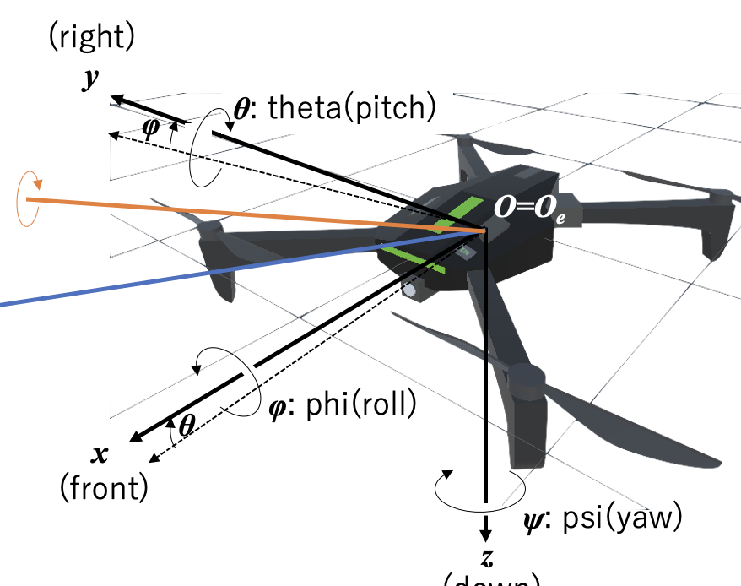

ドローンの 数学・物理・制御基礎
2024/12/3
箱庭ラボ
平鍋健児

Slide 2
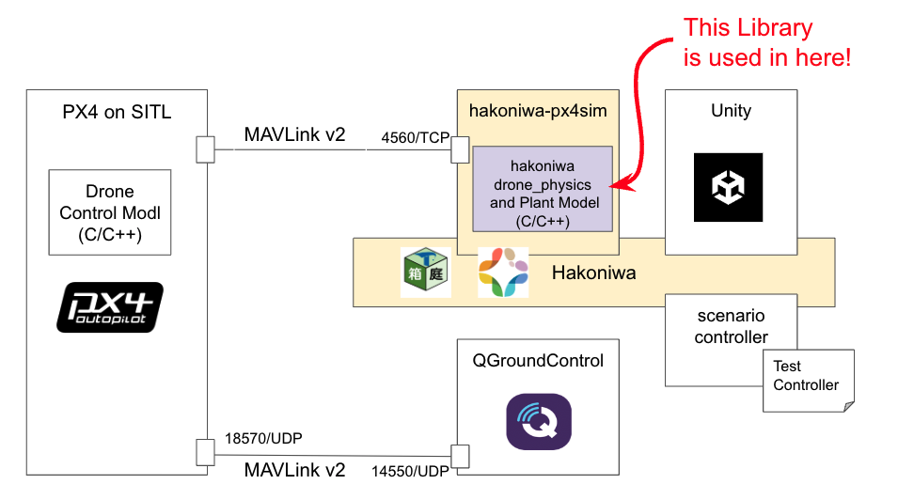

Slide 3
本日のお品書き
座標系の話（数学）
運動方程式の話（物理）
機体の物理モデル全体
プラントとコントローラの話（制御）
ソフトウェア設計の話
その他雑感など．．．
詳しい説明はこちらから：
https://github.com/toppers/hakoniwa-px4sim/blob/main/drone_physics/README-ja.md

Slide 4
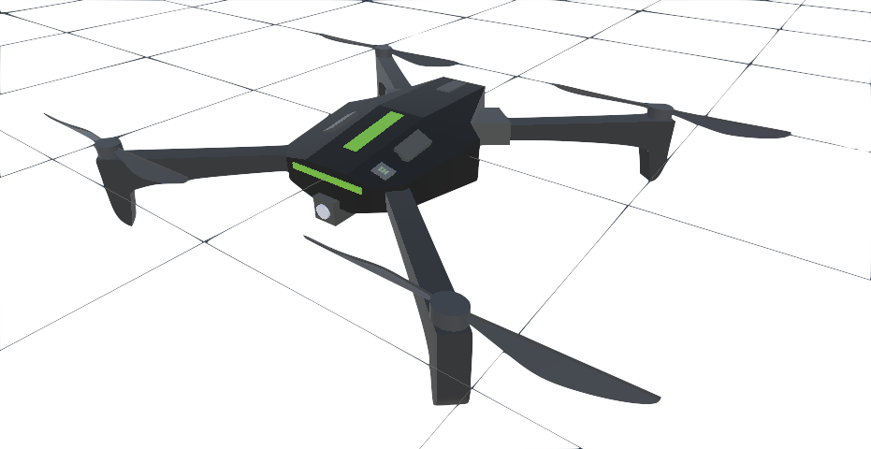
Body Frame
機体座標
FRD
(right)
y
φ
θ: theta(pitch)
角速度
O=O_{e}
ω=(p, q, r)
Ground Frame
地上座標
NED
速度
v=(u, v, w)
y_{e}
φ: phi(roll)
(east)
O_{e}
θ
x
(front)
ψ: psi(yaw)
z
(down)
z_{e}
(down)
x_{e}
(north)
回転方向はすべて軸+に対して右ネジ
地上枠を機体枠へ，ψ, θ, φの順に回して重ねる=姿勢
原点を Body Frame の
原点に重ねる（"Vehicle Carried NED")

Slide 5
Body Frame
FRD=Front-Right-Down
(right)
y
φ
θ: theta(pitch)
Angular
Velocity
O=O_{e}
Ground Frame
ω=(p, q, r)
NED=North-East-Down
v=(u, v, w)
(east)
y_{e}
Velocity
φ: phi(roll)
θ
O_{e}=O
x
(front)
ψ: psi(yaw)
z
(down)
z_{e}
(down)
x_{e}
(north)
Rotations are all right-handed around, x, y, z
Rotate ground frame by (ψ, θ, φ) in this order to the attitude align with body frame
The origin is at the Origin of Body Frame (Vehicle Carried "NED")

Slide 6
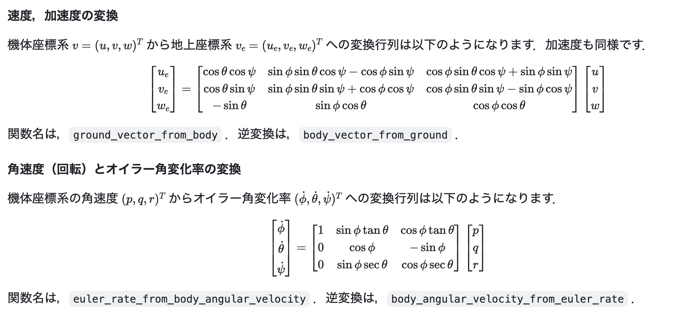
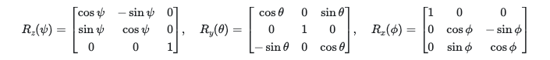
座標変換
(方向余弦行列 DCM: Direction Cosine Matrix)
Ground
Body
Ground
Body

Slide 7
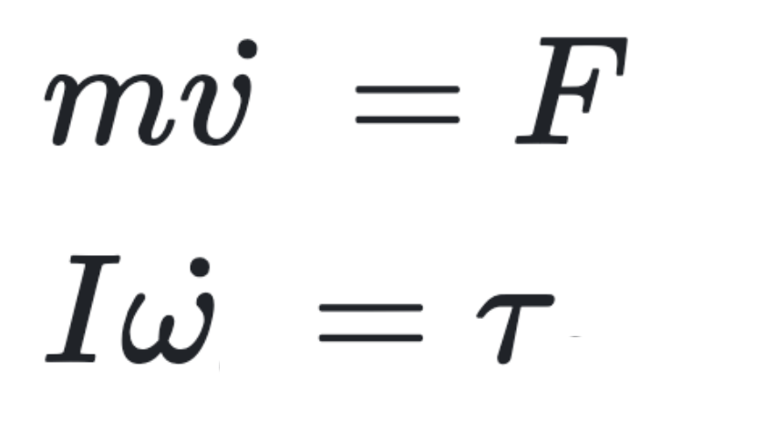
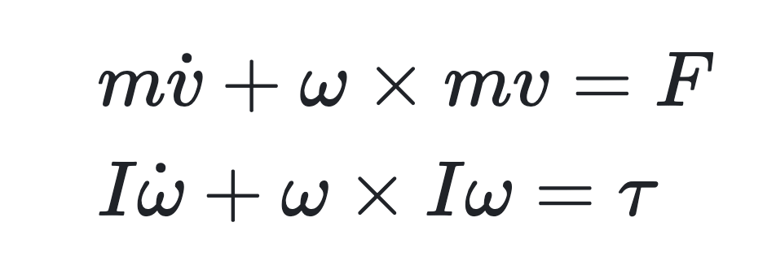
運動方程式
Ground Frame
ニュートンの運動方程式
オイラーの運動方程式（このまま解くのは複雑）
Body Frame
位置が入っていないので，
原点を一致させて考える．
(Vehcle Carried NED)
並進の慣性力は扱わない
コリオリの力．
遠心力は重心に原点を取って
いるので発生しない．
ジャイロ効果

Slide 8
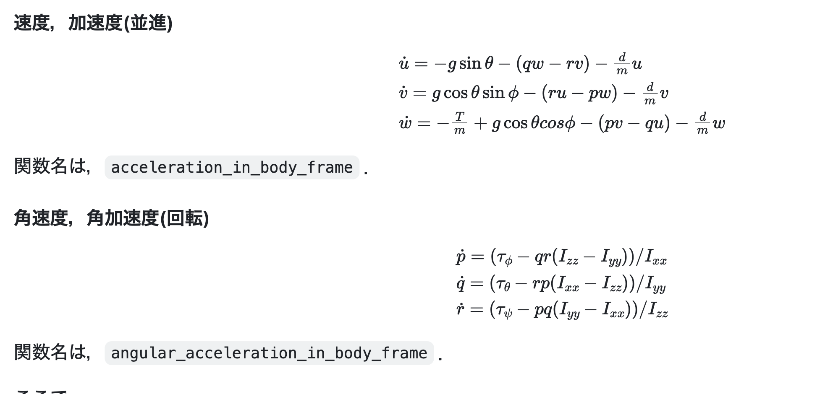
運動方程式
Body Frame
ニュートンの運動方程式
オイラーの運動方程式

Slide 9
プラントのモデル
Note: 4入力6自由度なので，全部自由にはならない．
例：ヨー角は高度を下げずに変えられるが，ピッチ角を変えると高度が一旦下がる．
最終目標
(x, y, z)
(φ, θ, ψ)
地上座標での機体の位置と姿勢
∫dt
そのために..
(u_{e}, v_{e}, w_{e} )
(φ', θ', ψ')
地上座標での速度と姿勢変化
transformation
そのために..
(u, v, w )
(p, q, r )
機体座標での速度と角速度
∫dt
そのために..
(u', v', w')
(p', q', r')
機体座標での加速度と角加速度
dynamics
コントロール
T
τ
4ロータによる推力とトルク
(c₁, c₂, c₃, c₄ )

Slide 10
Plant Model
Note: 4 controls vs. 6 degrees of freedom system.
Ex. The yaw angle can be changed keeping the altitude, but the pitch anlge change decreeses altitude.
To get ...
(x, y, z)
(φ, θ, ψ)
Body position and attitude
in fixed ground frame
∫dt
We need ...
(u_{e}, v_{e}, w_{e} )
(φ', θ', ψ')
Change rates of these
transformation
We need ...
(u, v, w )
(p, q, r )
v and ω in body frame
∫dt
We need ...
(u', v', w')
(p', q', r')
acceleration in body frame
dynamics
Cntrols
T
τ
Thrust and torque by 4 rotors
(c₁, c₂, c₃, c₄ )

Slide 11
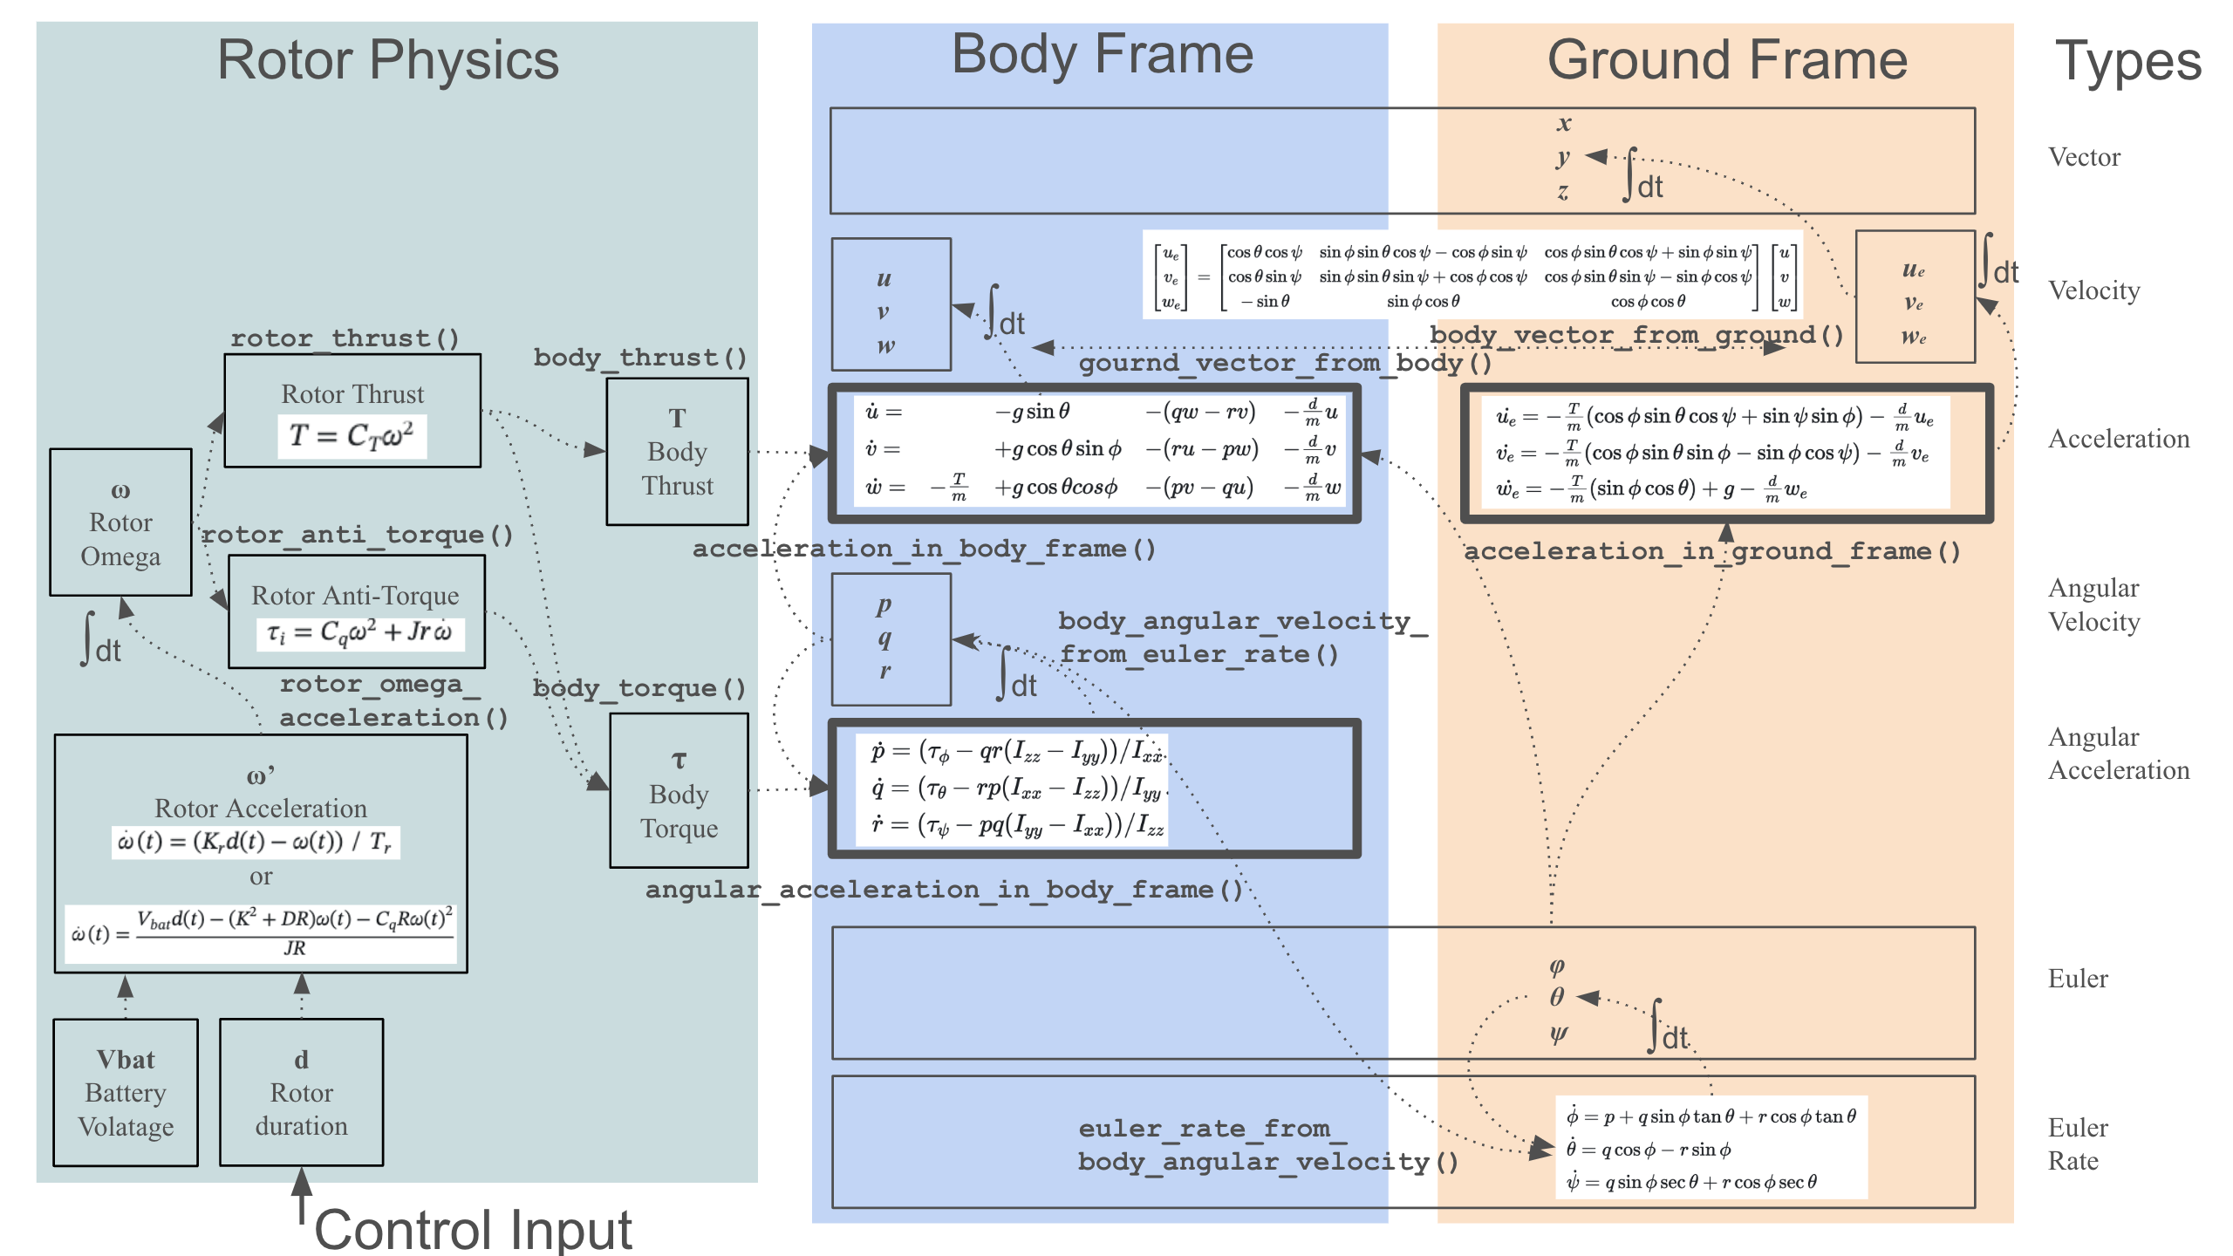

Slide 12
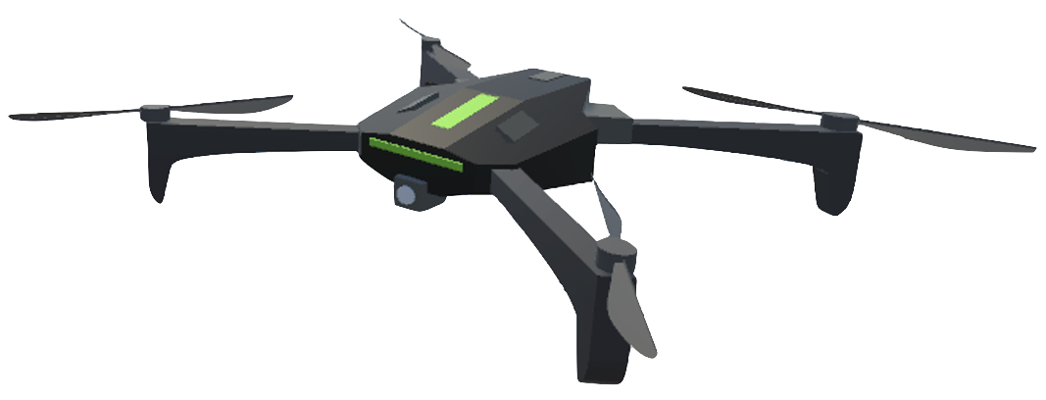

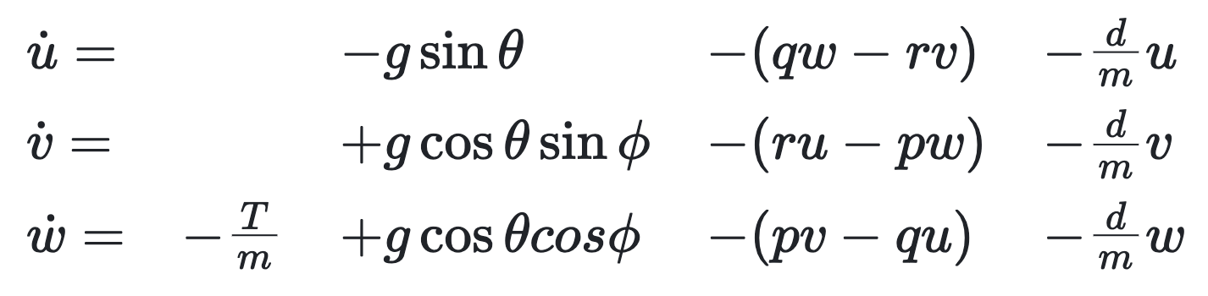
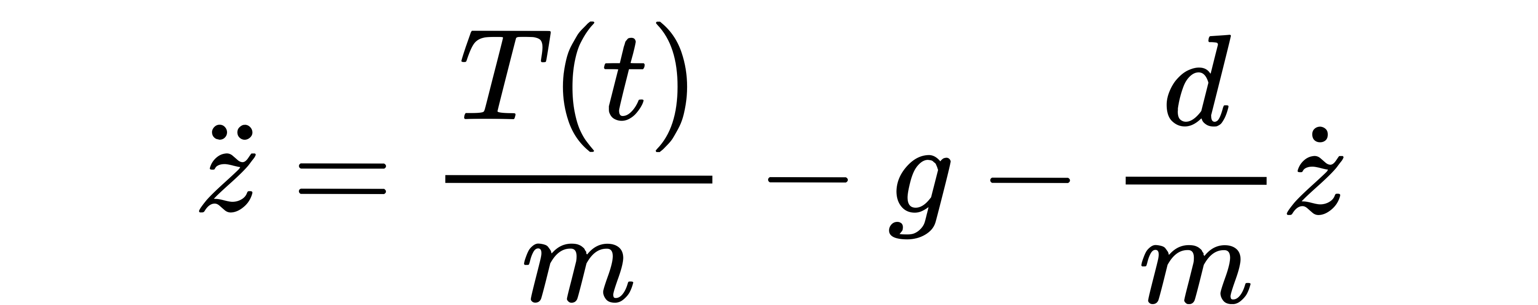
制御モデル(Plant+Controller)として
P=箱庭ドローン，C= PX4のPID 制御
Pの並進の
動力学
w=dz/dt
(φ,θ,ψ)=0
(p,q,r) =0
zの符号反転
簡略仕様
(...回転の方は手に追えない)

Slide 13
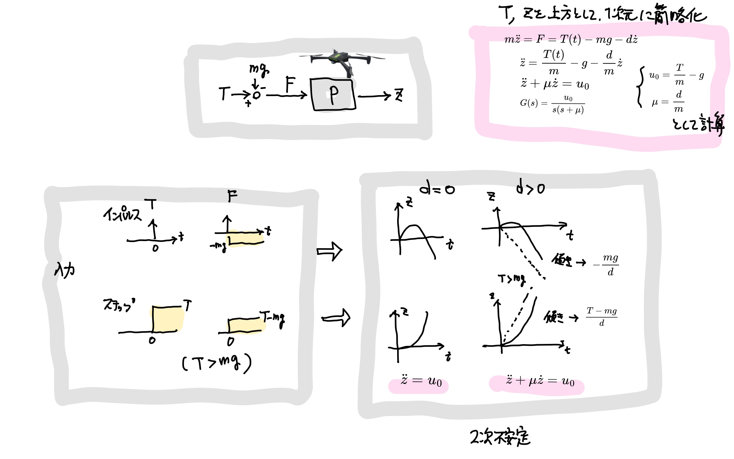
Plantのみ の応答 （開ループ）

Slide 14
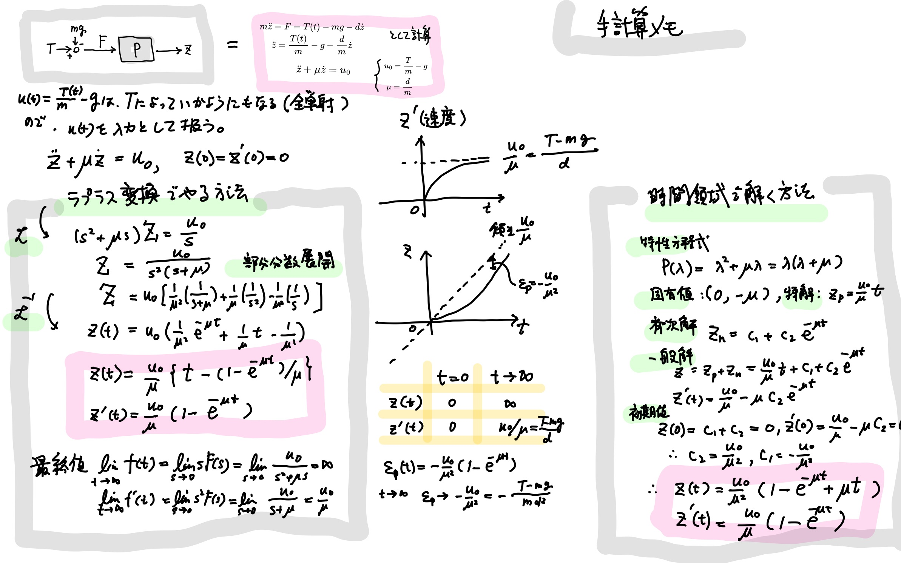

Slide 15
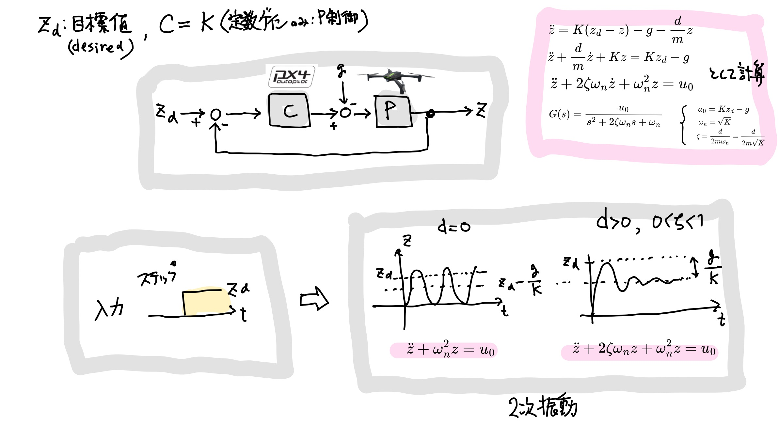
フィードバック（閉ループ）応答

Slide 16
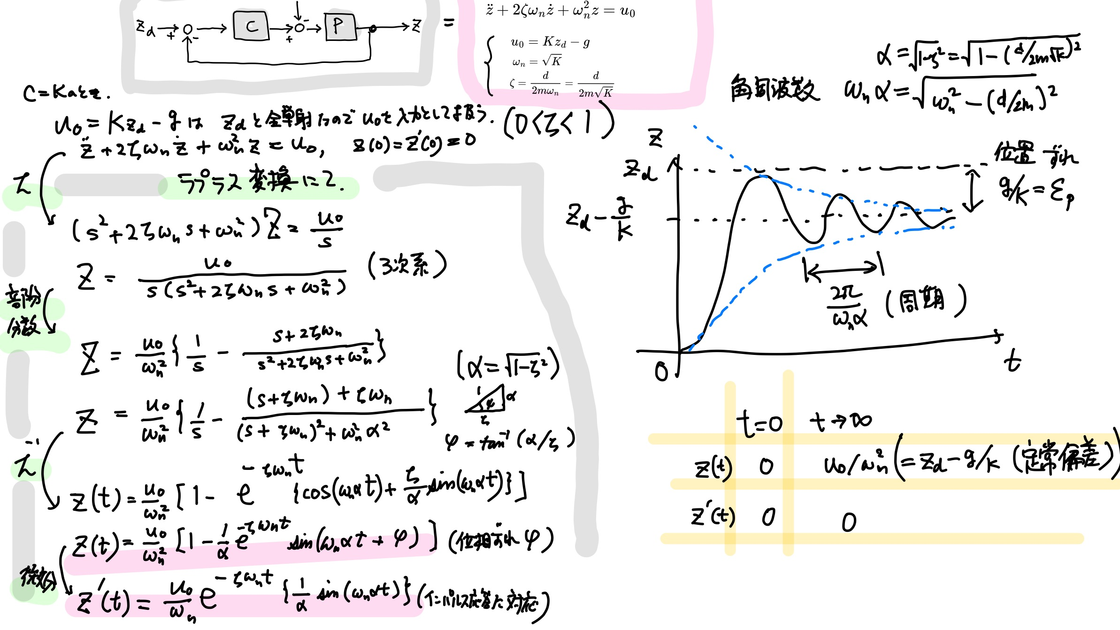


Slide 17
制御モデル(Plant+Controller)として
Pのみは不安定（静止できない，地面があれば別）．
Pのみは振動なしで発散（バネのように位置で変化する力がない)．
PとCのフィードバックによって振動を伴って制御可能となる．
さらに上位のミッションを受けた戦略（ステートマシン）で制御．

Slide 18
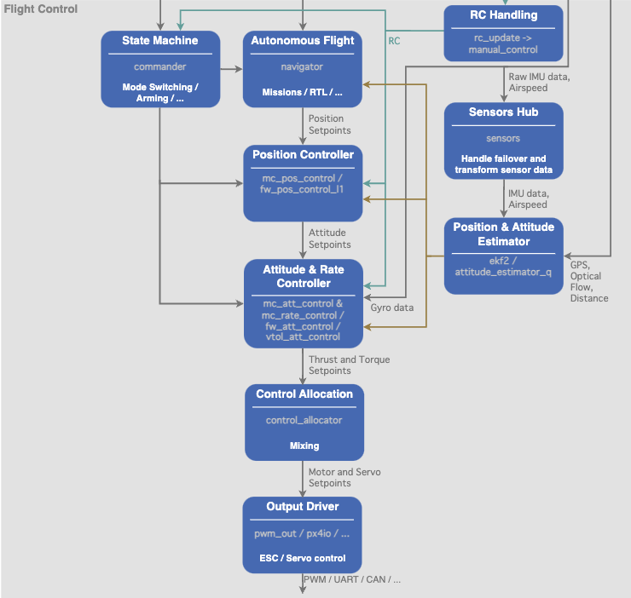

Slide 19

飛行計画と安定飛行制御
ここへ行って！
飛行計画（外ループ）
Commander
Navigator
ここにいます
位置
姿勢
位置
姿勢
安定飛行制御（内ループ）
コントロール
Position/
Attitude
Controller
(c₁, c₂, c₃, c₄ )
加速度，位置，姿勢，軌跡
gyro, mag, acc, vel, GPS

Slide 20
ソフトウェア的な話
一文字の間違い（+/- とか sin/cos とか）でコンパイルエラーなしに動作時バグとなるので「レビュー容易性」「テスト容易性」が肝．
数式とコード 数式が命．コード上，もっとも見やすく，レビューしやすくした．
クラスでなく関数の集合 テスト容易性のため，このレベルでは状態を持ちたくなかった．
単体テスト 本体と切り離して単体テストできる環境を最初から作り，内部assert，外部 assert（ユニットテスト）しまくった．
アルゴリズムの突合 機体と地上，別のアルゴリズムで計算できる場合，両方作って答え合わせをした．

Slide 21
Hello World(C++版)
#include <iostream>
#include "drone_physics.hpp"
int main() {
// このライブラリの名前空間
using namespace hako::drone_physics;
// 機体座標系を Euler 角で指定
VectorType frame = {0, 0, M_PI/2};
VelocityType body_velocity = {100, 200, 300};
// 機体座標系から地上座標系への速度変換
VelocityType ground_velocity = ground_vector_from_body(body_velocity, frame);
// x,y,z 座標を取り出す
auto [u, v, w] = ground_velocity;
std::cout << "u = " << u << ", v = " << v << ", w = " << w << std::endl;
// output: u = 200, v = -100, w = 300
// 逆変換して戻す
VelocityType body_velocity2 = body_vector_from_ground( {u, v, w}, {0, 0, M_PI/2});
auto [u2, v2, w2] = body_velocity2;
std::cout << "u2 = " << u2 << ", v2 = " << v2 << ", w2 = " << w2 << std::endl;
// output: u2 = 100, v2 = 200, w2 = 300, back again.
}

Slide 22
1. ユニットテスト
drone_physics % ./utest
-------start unit test-------
test_frame_all_unit_vectors_with_angle0... PASS
test_frame_all_unit_vectors_with_some_angles... PASS
test_frame_matrix_is_unitary... PASS
...
-------all standard test PASSSED!!----
test_issue_89_yaw_angle_bug... PASS
...
-------all bug issue test PASSSED!!----
All(4667)asserts passed.
実装レベルの確認テスト
バグがでると再現テスト追加
これは，issue 89 のヨー角のバグ
実数が入力なので，網を掛けて
assert 文 70，1回のbuildで 5,000 くらい，それでも安心できる．

Slide 23
2. 数式とコード(1/2)
/* acceleration in body frame based on mV'+ w x mV = F ... eq.(1.136),(2.31)*/
AccelerationType acceleration_in_body_frame(
const VelocityType& body_velocity,
const EulerType& angle,
const AngularVelocityType& body_angular_velocity,
double thrust, double mass /* 0 is not allowed */,
double gravity, /* usually 9.8 > 0*/
double drag, /* air friction of 1-st order(-d1*v) counter to velocity */
{
assert(!is_zero(mass));
using std::sin; using std::cos;
const auto
c_phi = cos(angle.phi), s_phi = sin(angle.phi),
c_theta = cos(angle.theta), s_theta = sin(angle.theta);
const auto [u, v, w] = body_velocity;
const auto [p, q, r] = body_angular_velocity;
const auto T = thrust;
const auto m = mass;
const auto g = gravity; //...
引数は，型名と合わせ技で
意味を伝える名前
（ソフトウェアエンジニア向け）
内部でも assert かけまくる
引数を数式で使われている
変数文字に全部バラす

Slide 24
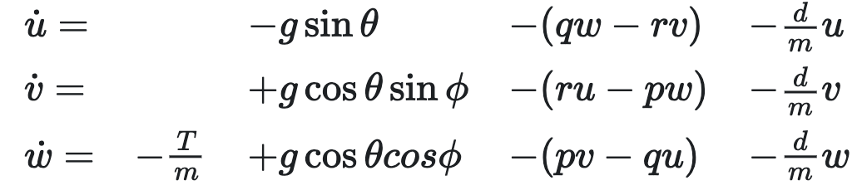
2. 数式とコード
/*
* See nonami's book eq.(1.136).(2.31)
* Colioris's force is (p, q, r) x (u, v, w).
*
* Difference with the 'ground' version is that
* (1) 'g' is broken down to x, y, z components.
* (2) T is only relavant to z-axis.
* (3) Coriolis force(using uvw,pqr) IS needed(because the body frame is rotating!)
*/
/*****************************************************************/
double dot_u = - g * s_theta - (q*w - r*v) - d/m * u;
double dot_v = + g * c_theta * s_phi - (r*u - p*w) - d/m * v;
double dot_w = -T/m + g * c_theta * c_phi - (p*v - q*u) - d/m * w;
/*****************************************************************/
return {dot_u, dot_v, dot_w};
}
教科書の式番号
最も目レビューしやすいように
できるだけ数式そのまま．
（制御エンジニア向け）

Slide 25
その他感想など
グラフ化はLLM 活用で open interpreter と会話してグラフ化
コードもドキュメンントも Copilot で生産性爆上がり（体感3倍） ドキュメントは（どんどん量は書けるが）冗長になりがち注意．
アルゴリズムよりも機体パラメータ合わせ重要！！！ そもそも物理的に制御できない，大きさやイナーシャとトルクのバランスなど なかなか安定して飛ばずに一番苦労した 森さんが，パラメータ探索のためのコードを書いた
C言語 I/F もあります．
MATLAB 実装と差し替え可能．
README.ja

Slide 26
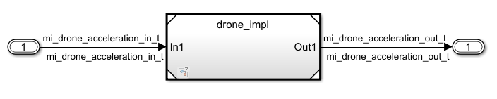
MATLAB インターフェイス
Thanks ! > 三浦功也
@MathWorks 😁
typedef struct mi_drone_acceleration_in_t {
double phi; /* euler angle x */
double theta; /* euler angle y */
double psi; /* euler angle z */
double u; /* velocity x */
double v; /* velocity y */
double w; /* velocity z */
double p; /* anglular velocity x */
double q; /* anglular velocity y */
double r; /* anglular velocity z */
/* force and torque */
double thrust;
double torque_x;
double torque_y;
double torque_z;
/* other constants */
double mass;
double Ixx;
double Iyy;
double Izz;
double gravity;
double drag;
} mi_drone_acceleration_in_t;
入力構造体の型
出力構造体の型
typedef struct mi_drone_acceleration_out_t {
double du; /* dot u = dotdot x = x - acceleration */
double dv; /* dot v = dotdot y = y - acceleration */
double dw; /* dot w = dotdot z = z - acceleration */
double dp; /* dot p = x coordinate of angular vector acceleration */
double dq; /* dot q = y coordinate of angular vector acceleration */
double dr; /* dot r = z coordinate of angular vector acceleration */
} mi_drone_acceleration_out_t;
実装

Slide 27
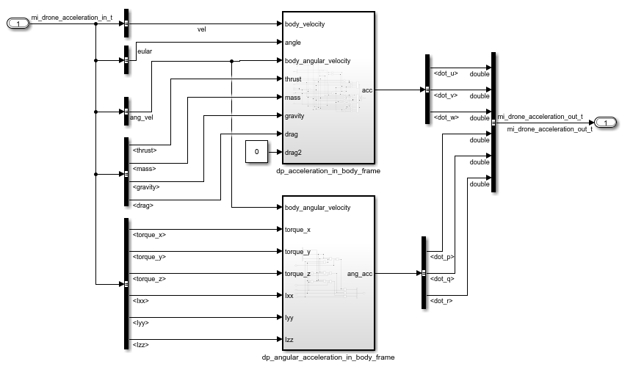
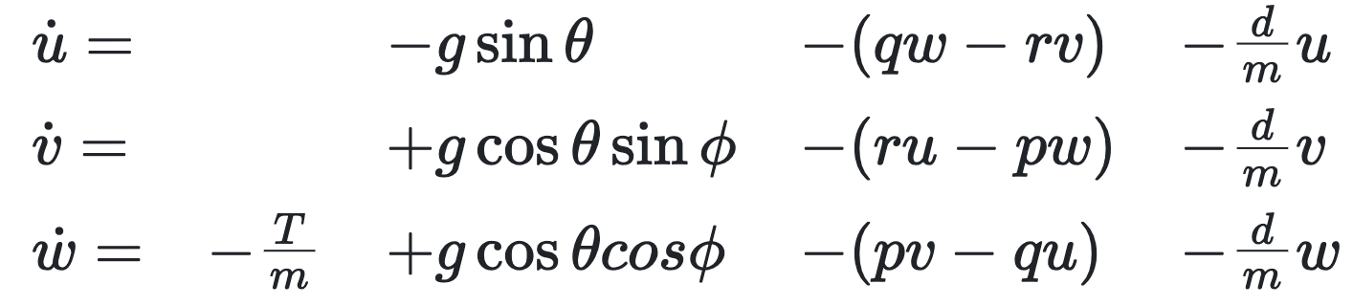
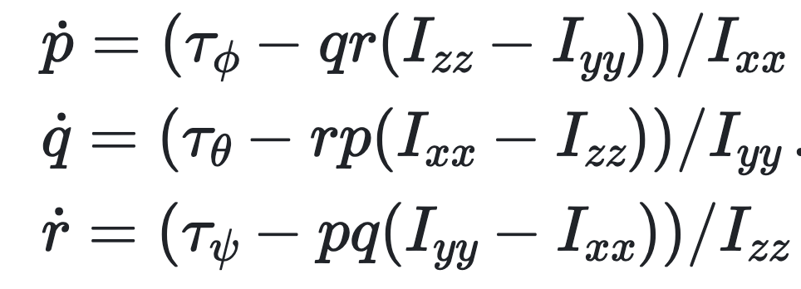

Slide 28
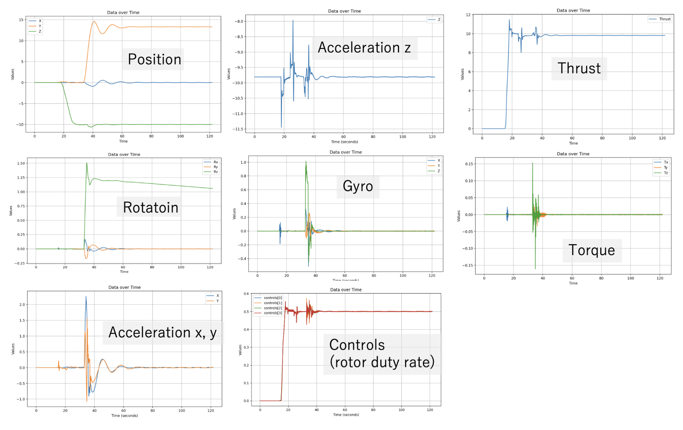
2. グラフ化

Slide 29
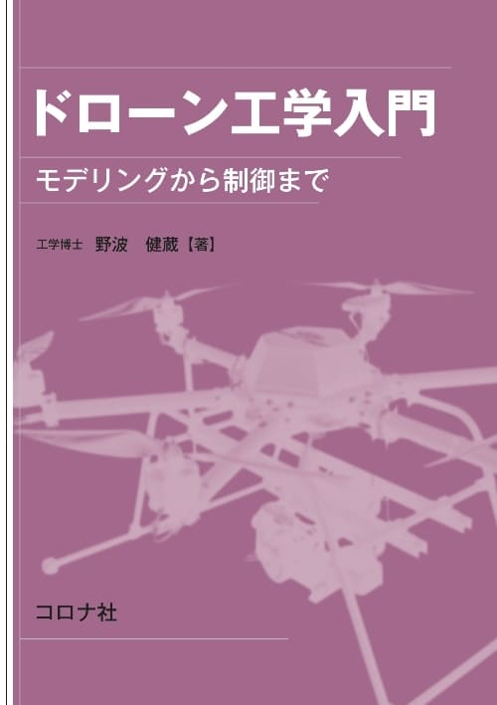
参考文献
ドローン工学入門（野波健蔵博士）
小型無人航空機の厳密・簡易なモデリングとモデルベース制御（野波健蔵博士）
Drone control Lecture(Seongheon Lee)
剛体の回転運動を支配するオイラーの運動方程式（スカイ技術研究所ブログ）
オイラー角とは？定義と性質、回転行列・角速度ベクトルとの関係（スカイ技術研究所ブログ）
飛行力学における機体座標系の定義(@mtk_birdman)
「マルチコプタの運動と制御」基礎のきそ（伊藤恒平）
線形代数の可視化（@kenjihiranabe）
Euler Angles and the Euler Rotation sequence(Christopher Lum), [YouTube]

Slide 30
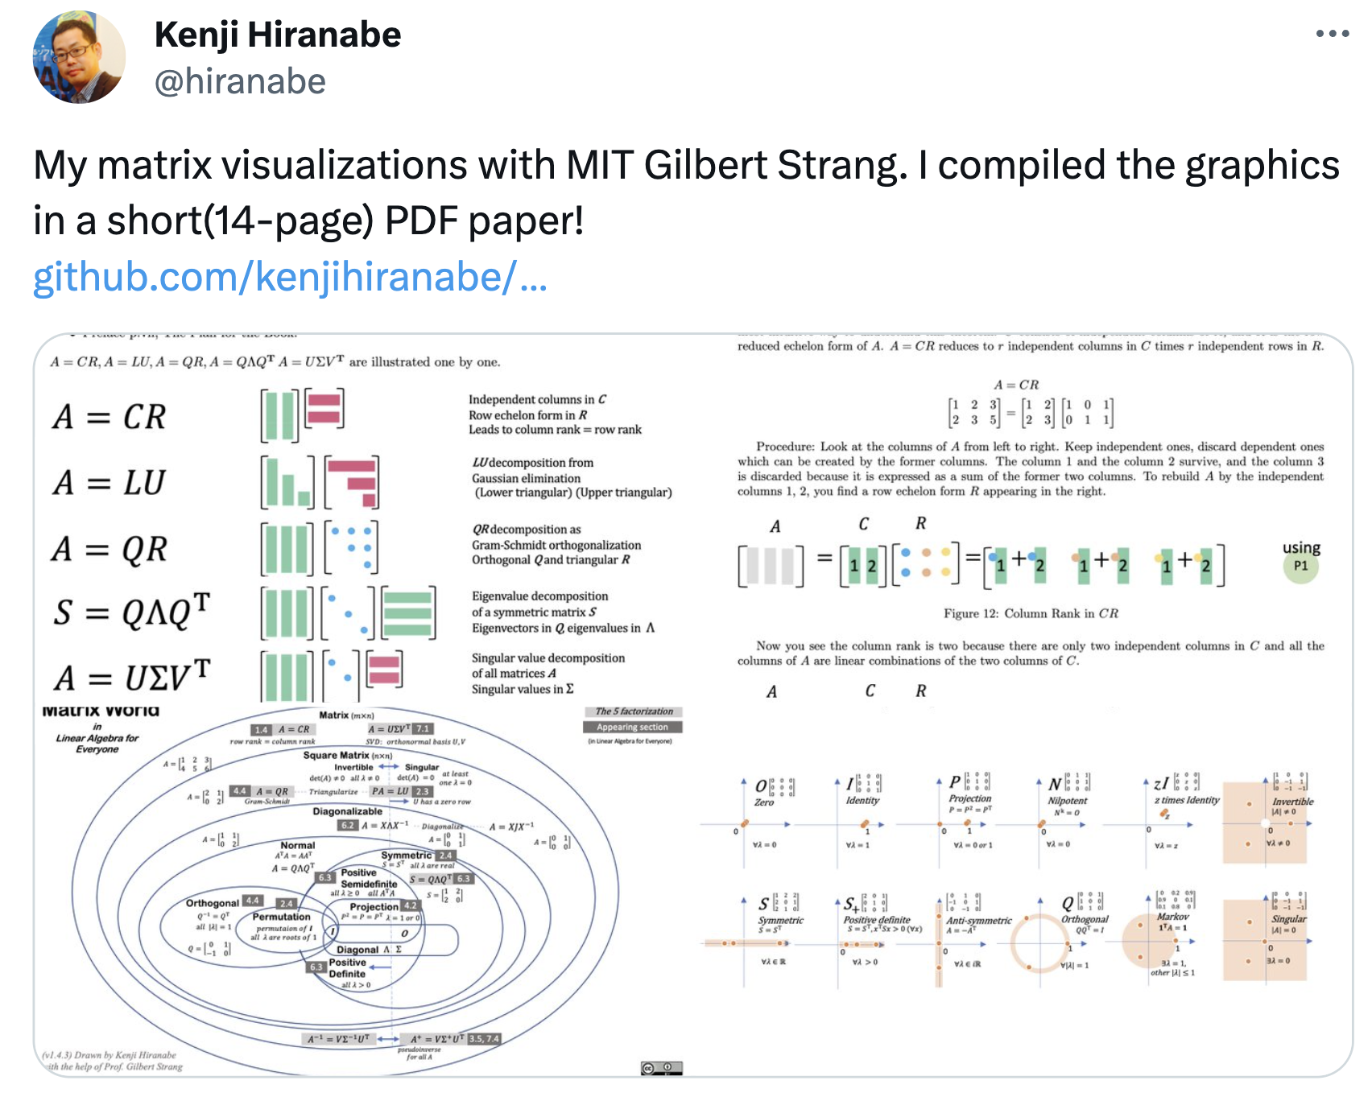
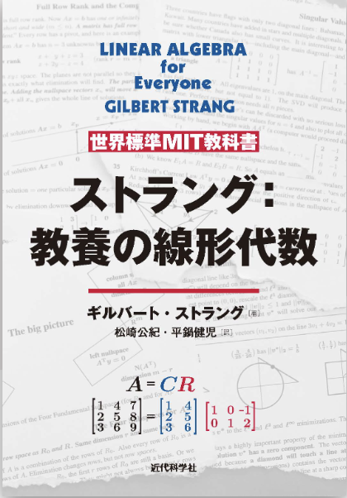
この機会に線形代数，
学び直しませんか？
https://github.com/kenjihiranabe/The-Art-of-Linear-Algebra/blob/main/The-Art-of-Linear-Algebra-j.pdf

